Slide 1
Big Data Mining 巨量資料探勘
Tamkang University
Tamkang University
個案分析與實作一 (SAS EM 分群分析)： Case Study 1 (Cluster Analysis - K-Means using SAS EM)
1062DM06
MI4 (M2244) (2995)
Wed, 9, 10 (16:10-18:00) (B206)
Min-Yuh Day
戴敏育
Assistant Professor
專任助理教授
Dept. of Information Management, Tamkang University
淡江大學 資訊管理學系
http://mail. tku.edu.tw/myday/
2018-04-18

Slide 2
課程大綱 (Syllabus)
週次 (Week) 日期 (Date) 內容(Subject/Topics)
1 2018/02/28 和平紀念日(放假一天) (Peace Memorial Day) (Day off)
2 2018/03/07 巨量資料探勘課程介紹 (Course Orientation for Big Data Mining)
3 2018/03/14 大數據、AI人工智慧與深度學習 (Big Data, Artificial Intelligence and Deep Learning)
4 2018/03/21 關連分析 (Association Analysis)
5 2018/03/28 分類與預測 (Classification and Prediction)
6 2018/04/04 兒童節(放假一天)(Children's Day) (Day off)
7 2018/04/11 分群分析 (Cluster Analysis)
8 2018/04/18 個案分析與實作一 (SAS EM 分群分析)： Case Study 1 (Cluster Analysis - K-Means using SAS EM)

Slide 3
課程大綱 (Syllabus)
週次 (Week) 日期 (Date) 內容 (Subject/Topics)
9 2018/04/25 期中報告 (Midterm Project Presentation)
10 2018/05/02 期中考試週
11 2018/05/09 個案分析與實作二 (SAS EM 關連分析)： Case Study 2 (Association Analysis using SAS EM)
12 2018/05/16 個案分析與實作三 (SAS EM 決策樹、模型評估)： Case Study 3 (Decision Tree, Model Evaluation using SAS EM)
13 2018/05/23 個案分析與實作四 (SAS EM 迴歸分析、類神經網路)： Case Study 4 (Regression Analysis, Artificial Neural Network using SAS EM)
14 2018/05/30 期末報告 (Final Project Presentation)
15 2018/06/06 畢業考試週

Slide 4
SAS EM SAS Enterprise Miner

Slide 5
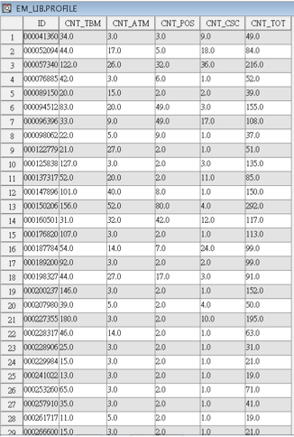
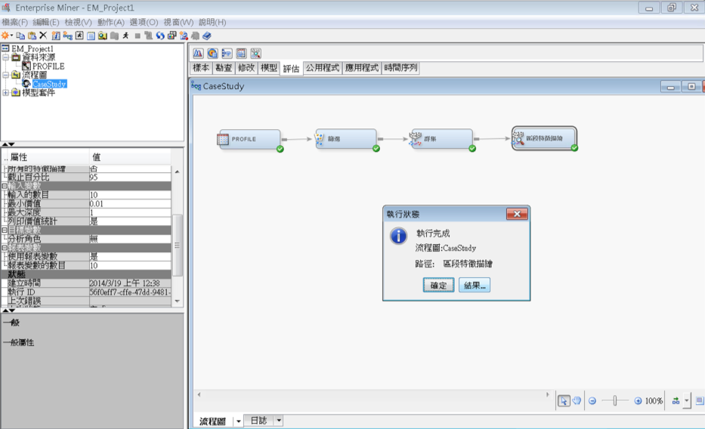
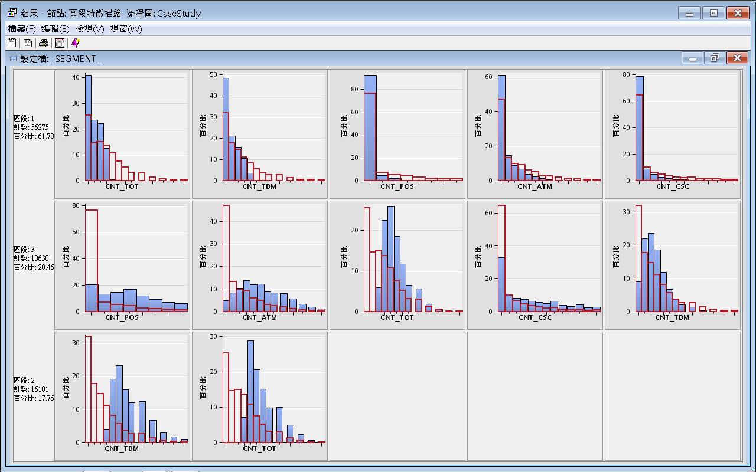
個案分析與實作一 (SAS EM 分群分析)： Case Study 1 (Cluster Analysis – K-Means using SAS EM) Banking Segmentation

Slide 6
行銷客戶分群

Slide 7
案例情境
ABC銀行的行銷部門想要針對該銀行客戶的使用行為，進行分群分析，以了解現行客戶對本行的往來方式，並進一步提供適宜的行銷接觸模式。
該銀行從有效戶(近三個月有交易者)， 取出10萬筆樣本資料。 依下列四種交易管道計算交易次數：
傳統臨櫃交易(TBM)
自動櫃員機交易(ATM)
銀行專員服務(POS)
電話客服(CSC)
Source: SAS Enterprise Miner Course Notes, 2014, SAS

Slide 8
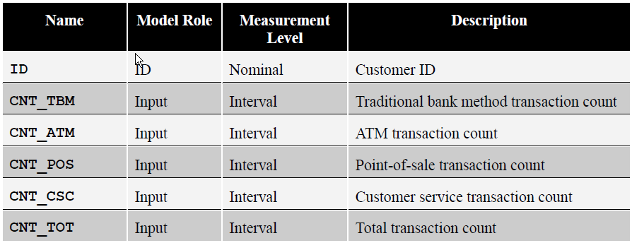
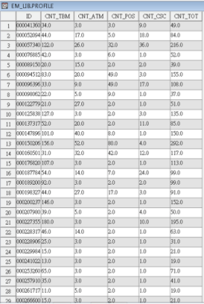
資料欄位說明
資料集名稱： profile.sas7bdat
Source: SAS Enterprise Miner Course Notes, 2014, SAS

Slide 9
行銷客戶分群實機演練
分析目的
依據各往來交易管道 (TBM、ATM、POS、CSC) 進行客戶分群分析。
演練重點:
• 極端值資料處理
• 分群變數選擇
• 衍生變數產出
• 分群參數調整與分群結果解釋
Source: SAS Enterprise Miner Course Notes, 2014, SAS

Slide 10
SAS Enterprise Miner (SAS EM) Case Study
SAS EM 資料匯入4步驟
Step 1. 新增專案 (New Project)
Step 2. 新增資料館 (New / Library)
Step 3. 建立資料來源 (Create Data Source)
Step 4. 建立流程圖 (Create Diagram)
SAS EM SEMMA 建模流程

Slide 11
http://mail.tku.edu.tw/myday/teaching.htm
Download
EM_Data.zip [EM_Data]
(SAS EM Datasets)
http://mail.tku.edu.tw/myday/resources/BDM/Data/EM_Data.zip

Slide 12
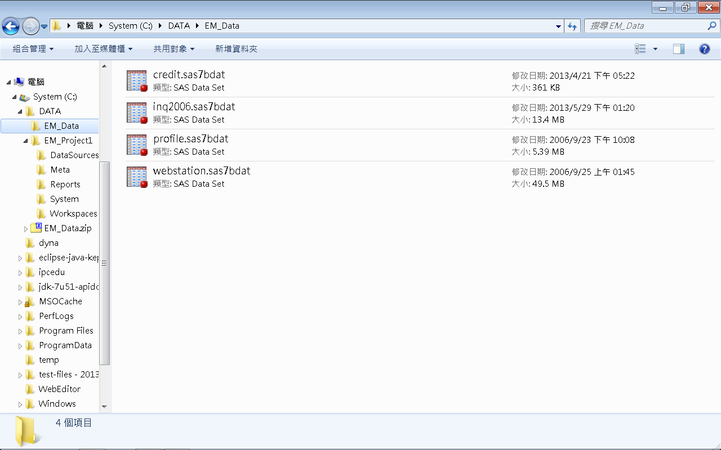
Upzip EM_Data.zip to C:\DATA\EM_Data

Slide 13
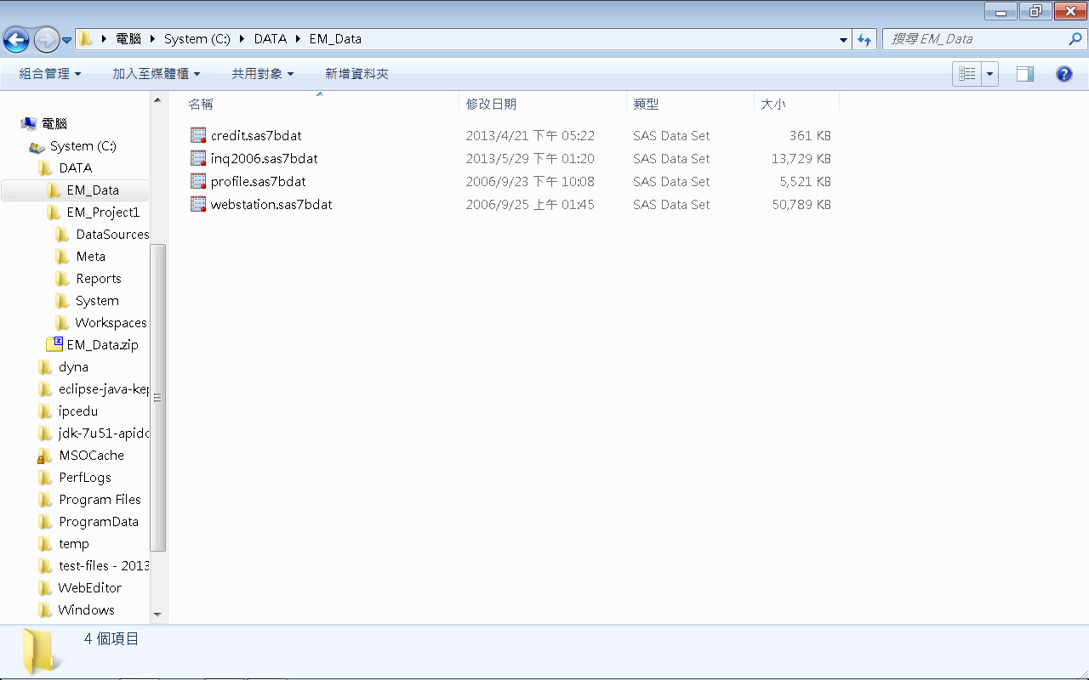
Upzip EM_Data.zip to C:\DATA\EM_Data

Slide 14
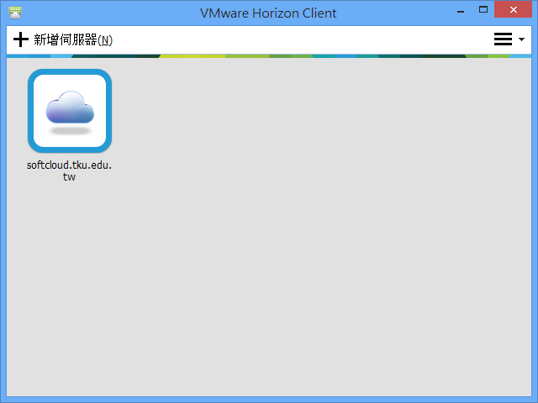
VMware Horizon View Client softcloud.tku.edu.tw SAS Enterprise Miner

Slide 15
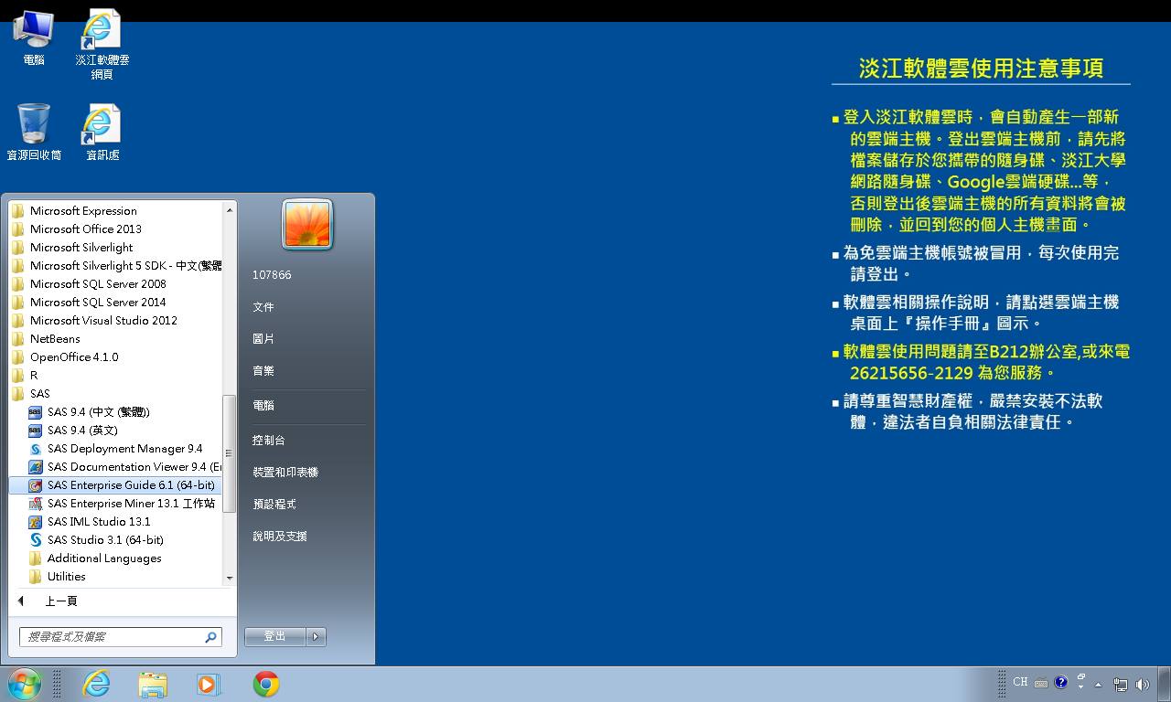
SAS Enterprise Miner 13.1 (SAS EM)

Slide 16
SAS EM 資料匯入4步驟
Step 1. 新增專案 (New Project)
Step 2. 新增資料館 (New / Library)
Step 3. 建立資料來源 (Create Data Source)
Step 4. 建立流程圖 (Create Diagram)

Slide 17
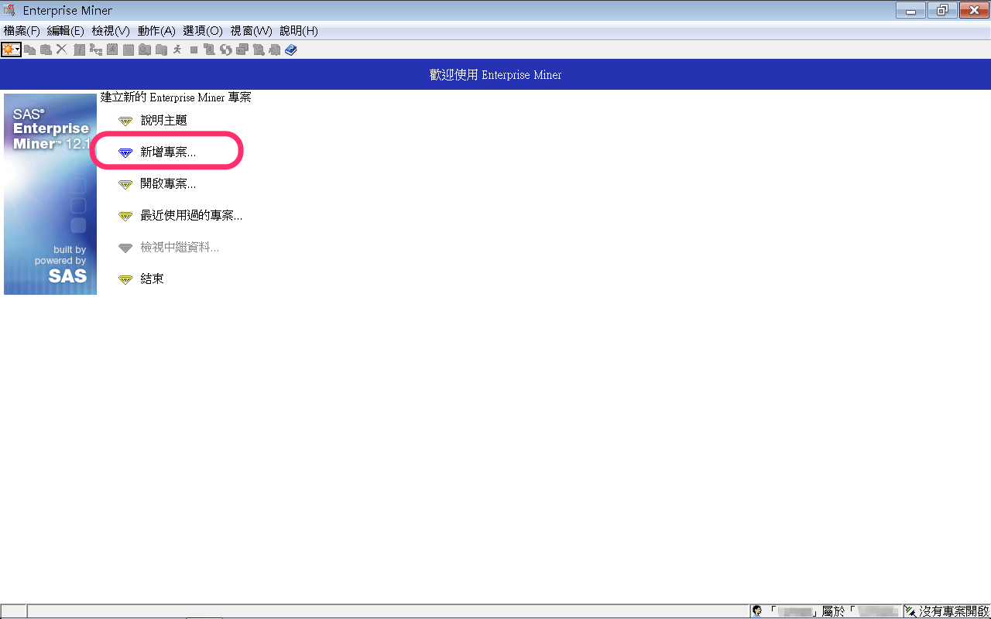
Step 1. 新增專案 (New Project)

Slide 18
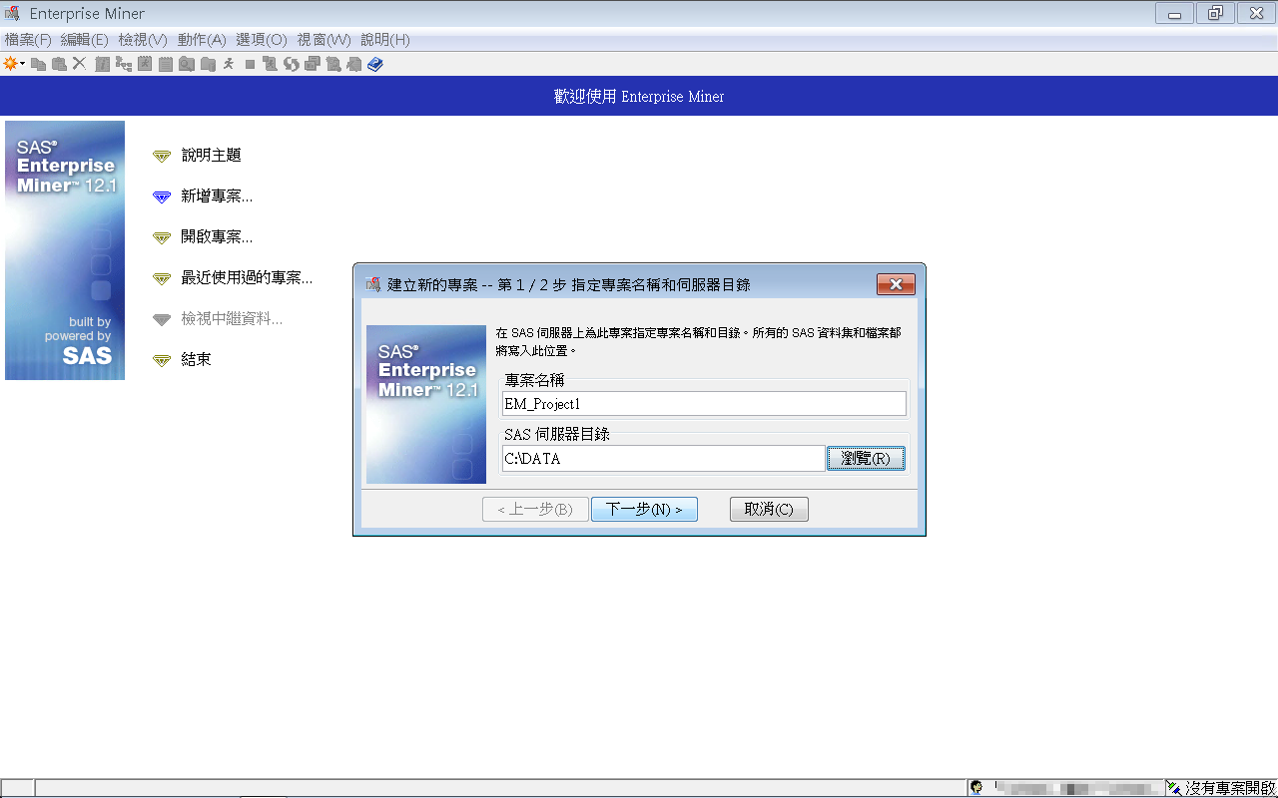
Step 1. 新增專案 (New Project)

Slide 19
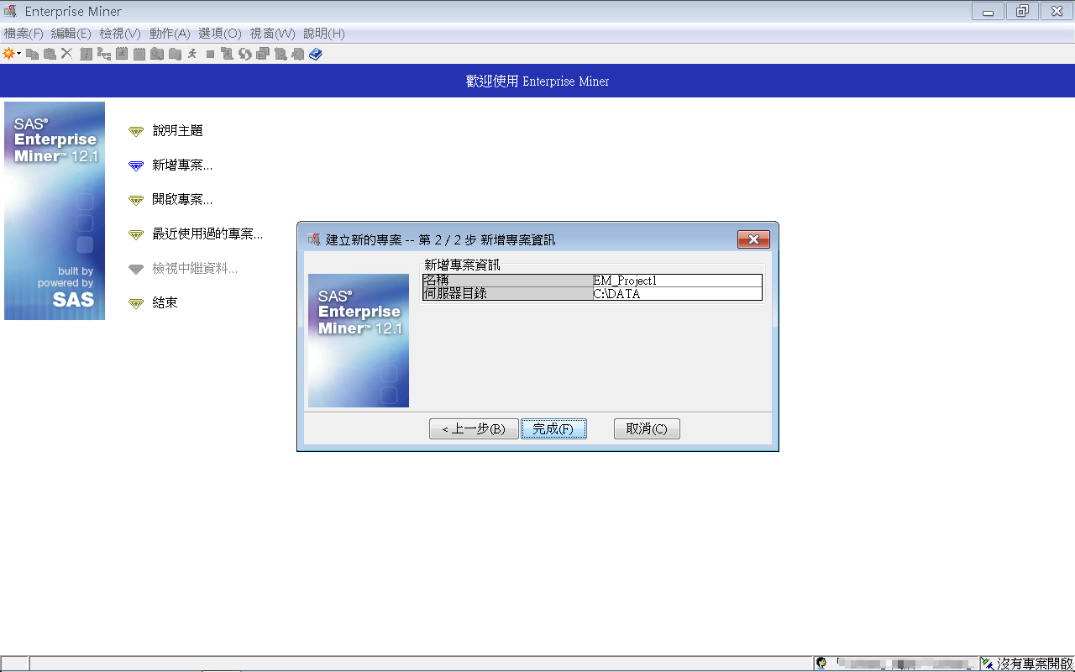
Step 1. 新增專案 (New Project)

Slide 20
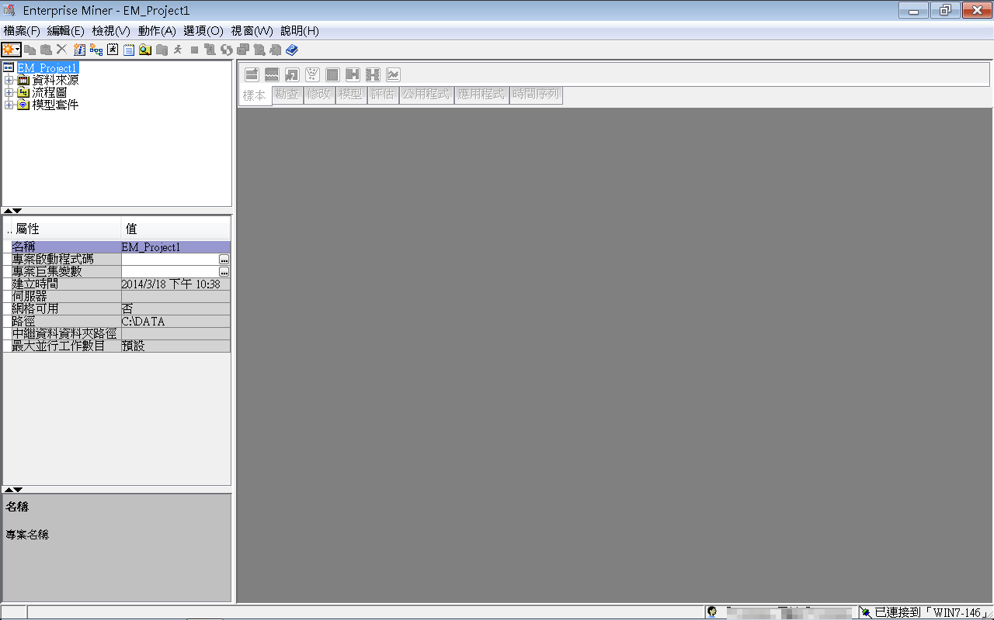
SAS Enterprise Miner (EM_Project1)

Slide 21
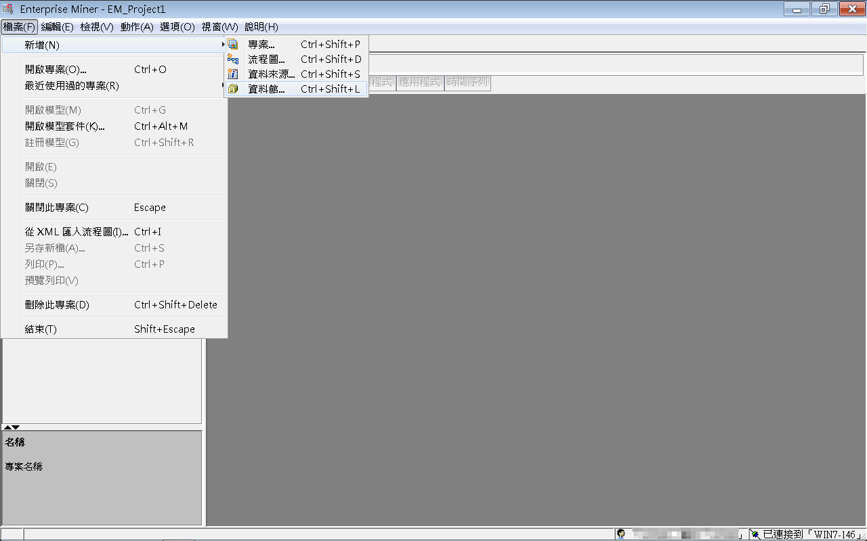
Step 2. 新增資料館 (New / Library)

Slide 22
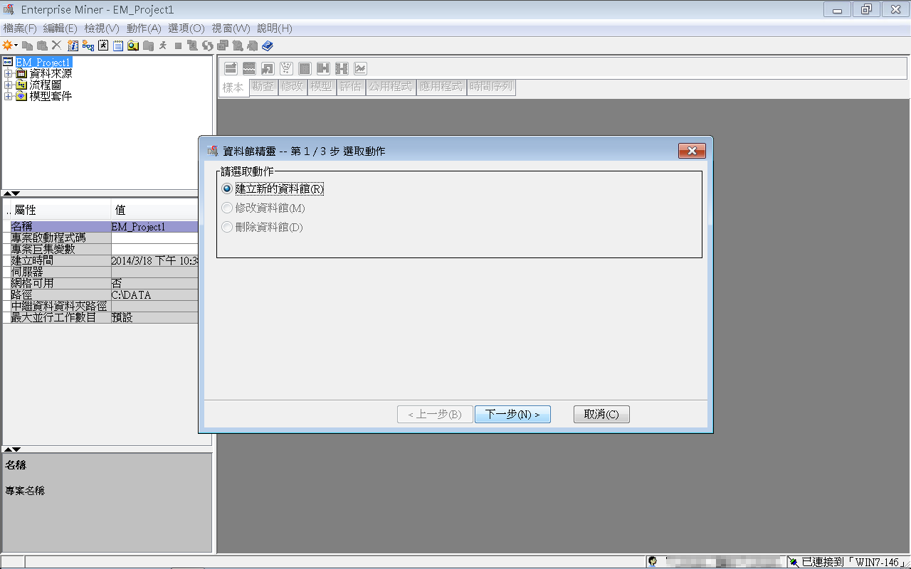
Step 2. 新增資料館 (New / Library)

Slide 23
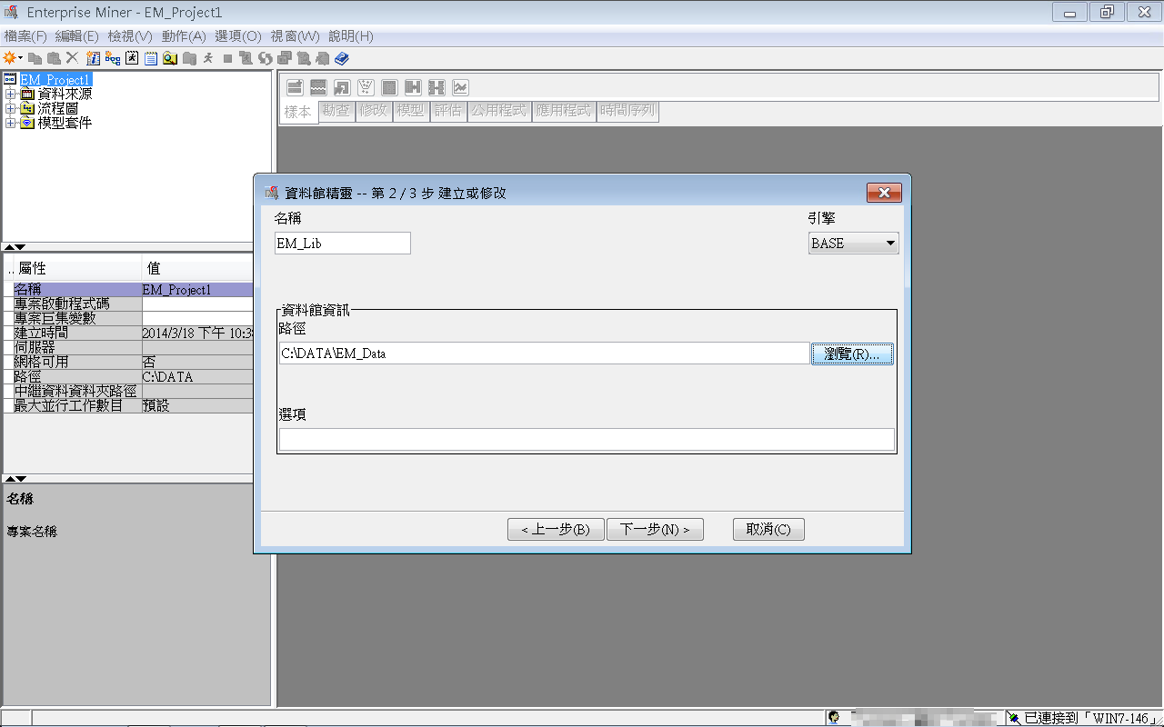
Step 2. 新增資料館 (New / Library)

Slide 24
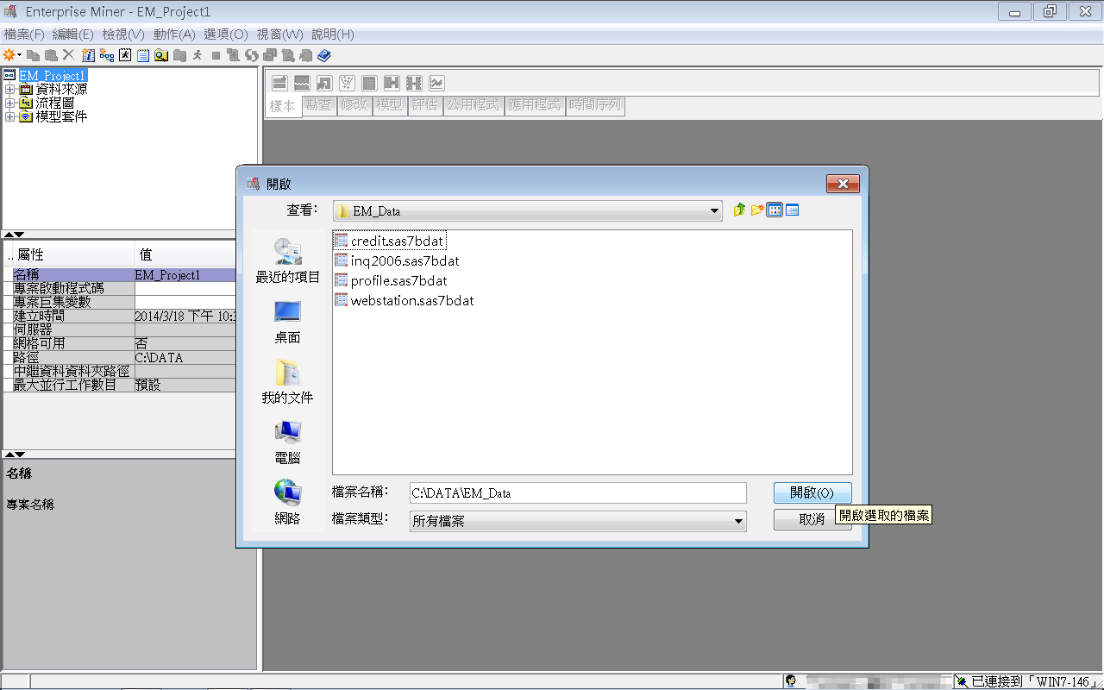
Step 2. 新增資料館 (New / Library)

Slide 25
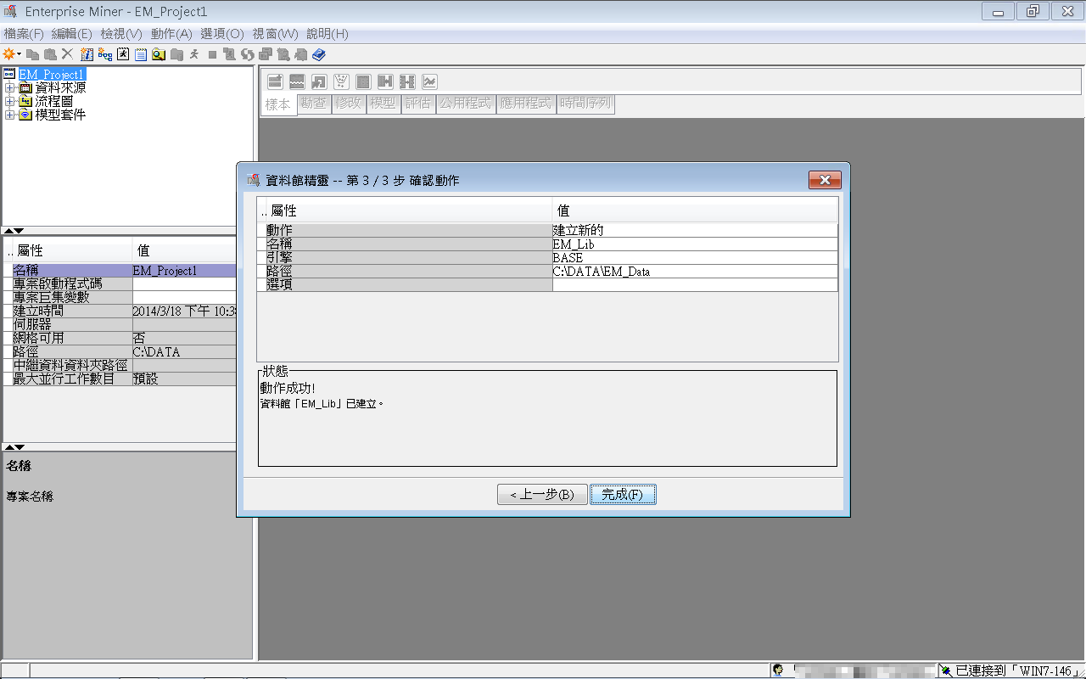
Step 2. 新增資料館 (New / Library)

Slide 26
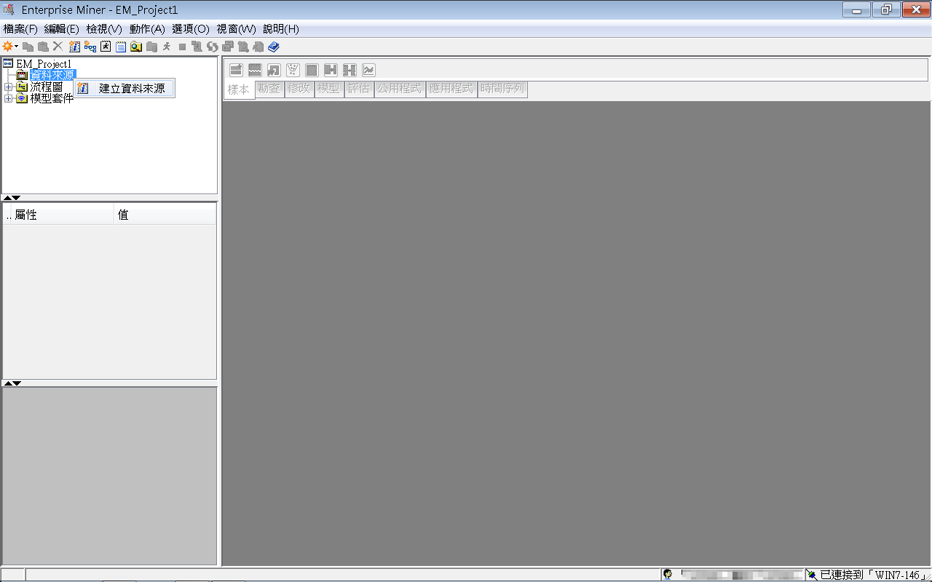
Step 3. 建立資料來源 (Create Data Source)

Slide 27
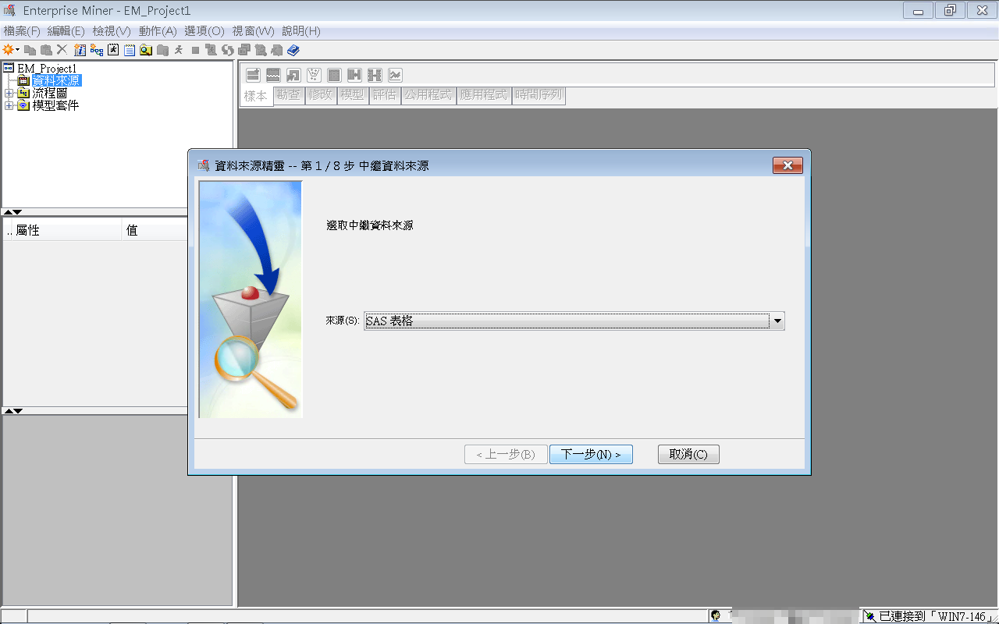
Step 3. 建立資料來源 (Create Data Source)

Slide 28
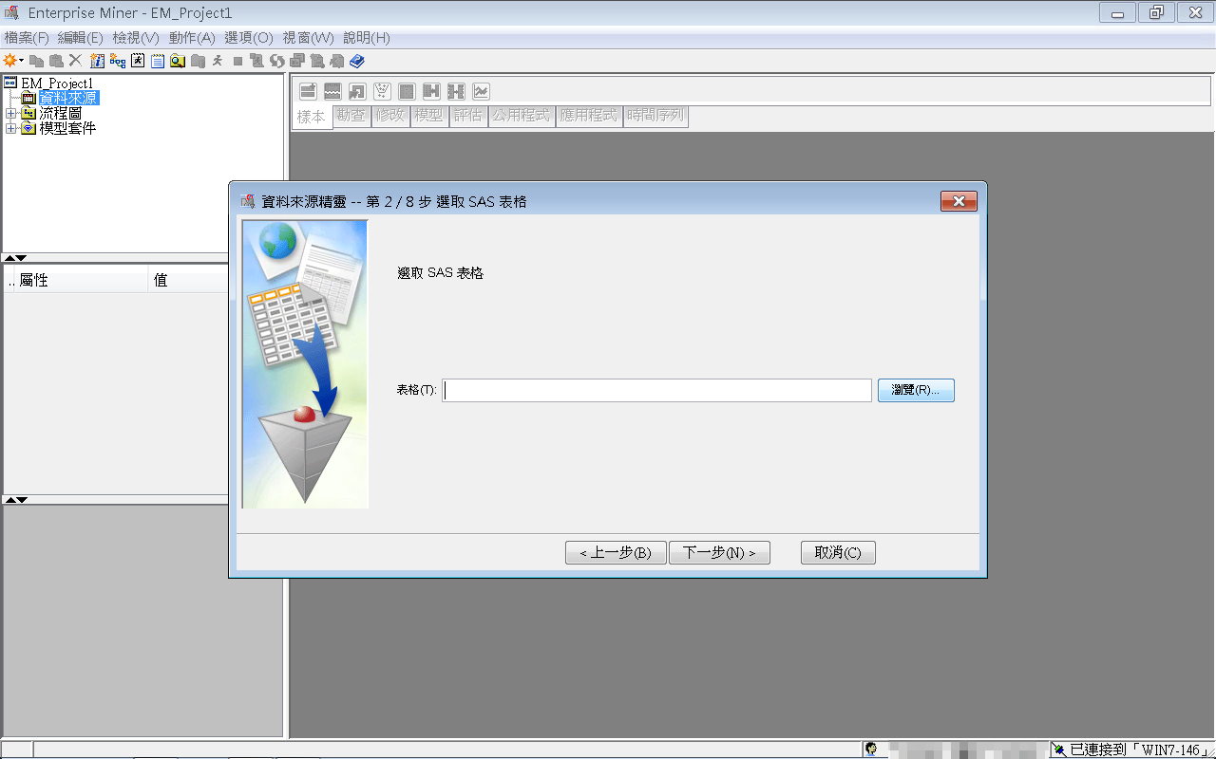
Step 3. 建立資料來源 (Create Data Source)

Slide 29
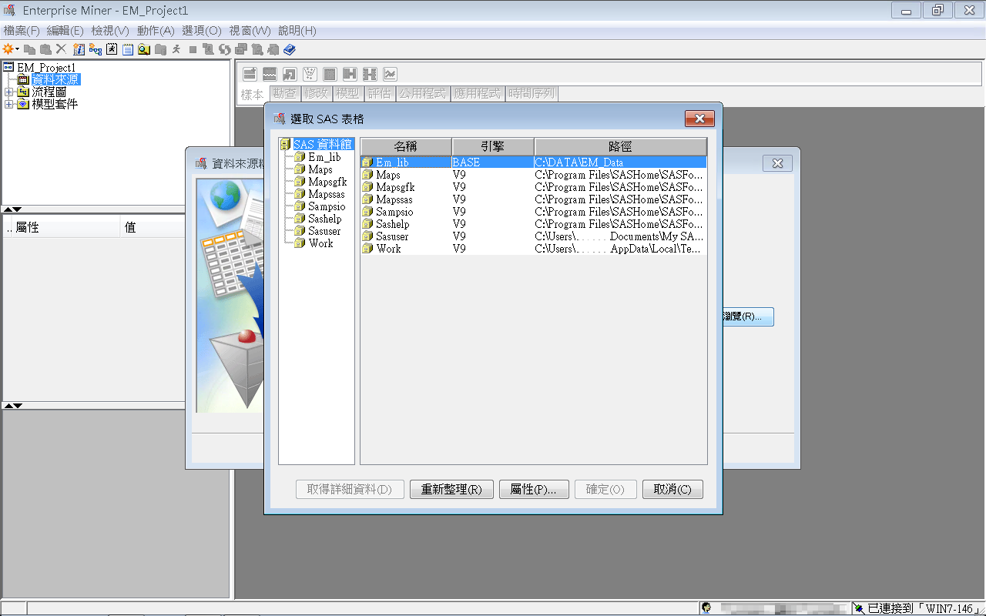
Step 3. 建立資料來源 (Create Data Source)

Slide 30
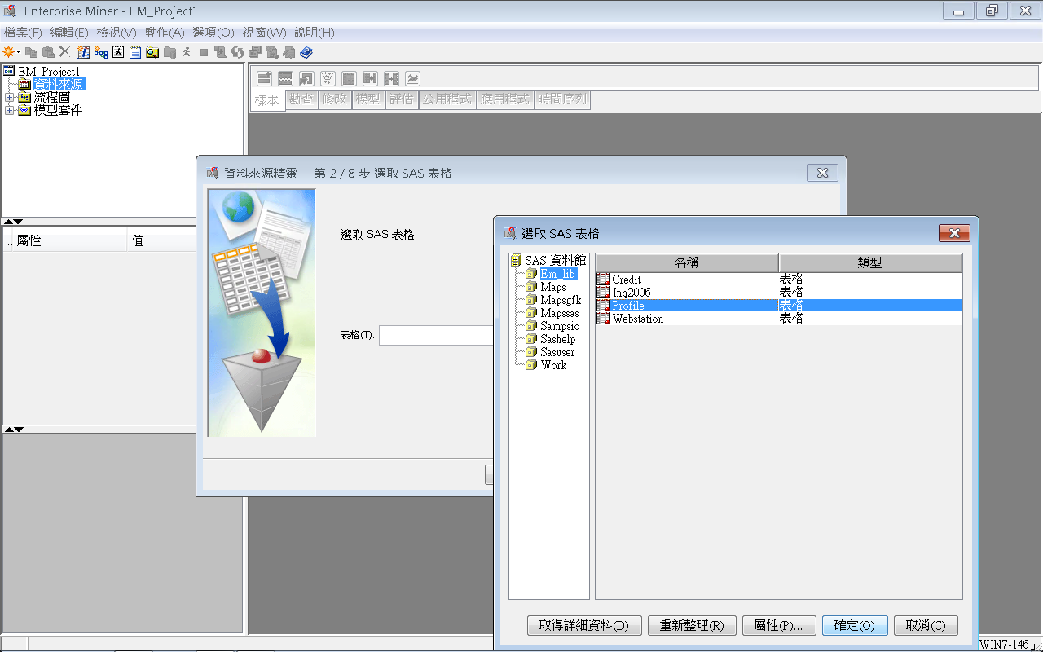
Step 3. 建立資料來源 (Create Data Source)

Slide 31
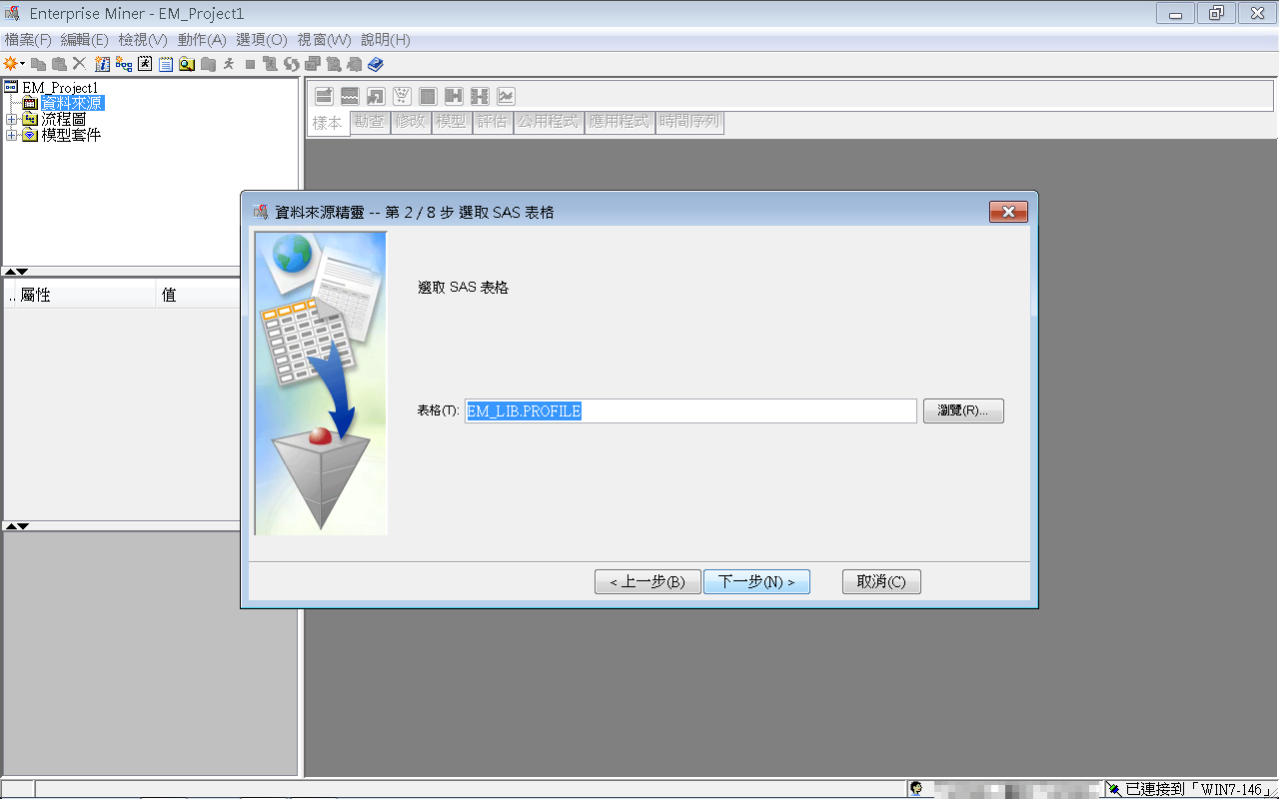
Step 3. 建立資料來源 (Create Data Source)
DatabaseName.TableName
LibraryName.TableName
EM_LIB.PROFILE

Slide 32
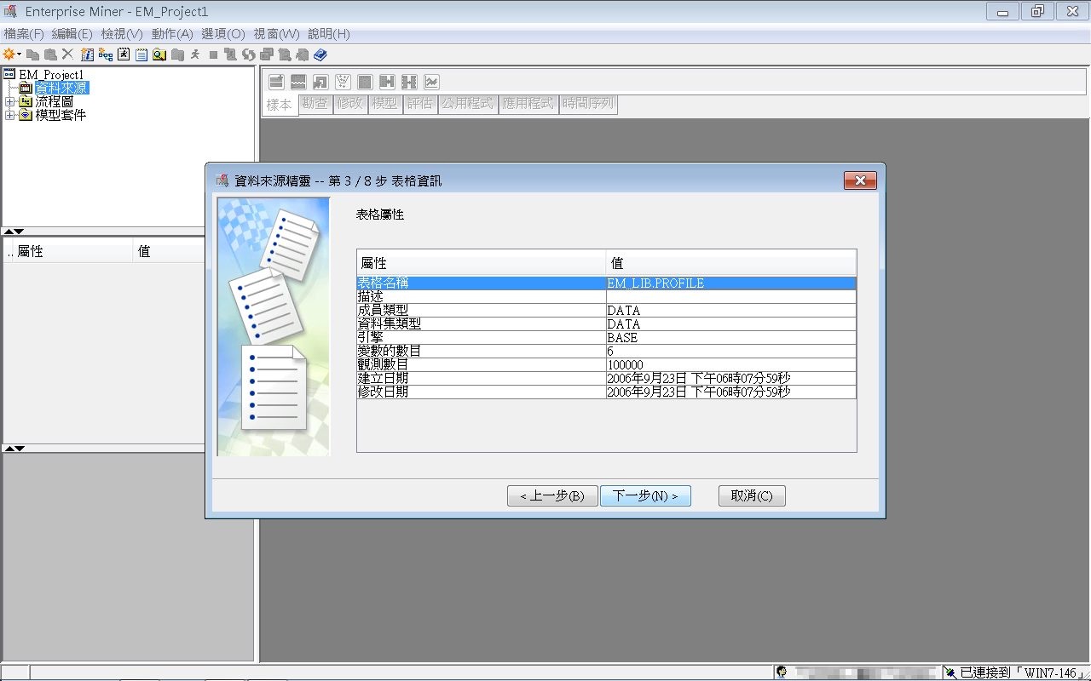
Step 3. 建立資料來源 (Create Data Source)

Slide 33
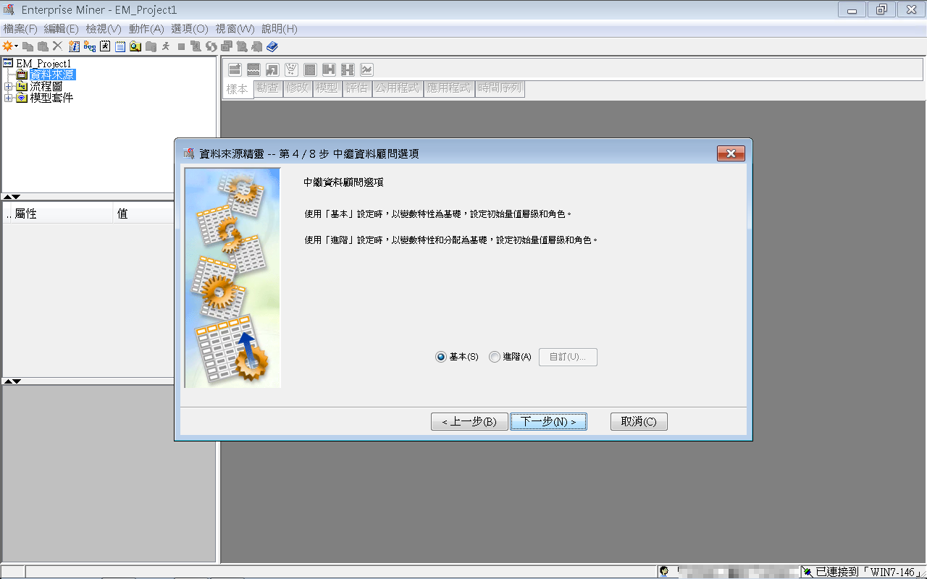
Step 3. 建立資料來源 (Create Data Source)

Slide 34
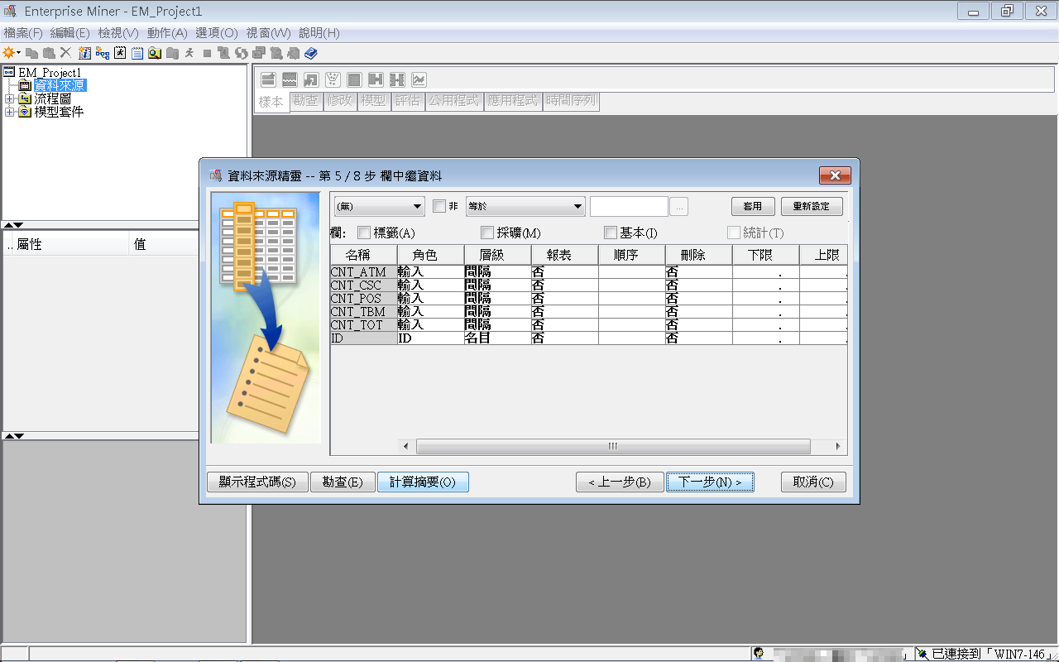
Step 3. 建立資料來源 (Create Data Source)

Slide 35
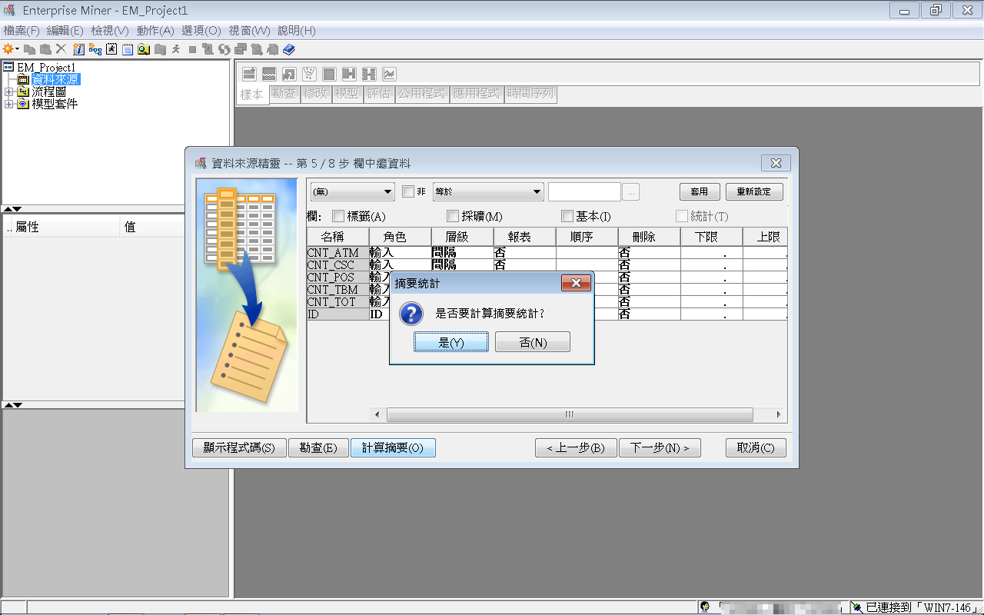
Step 3. 建立資料來源 (Create Data Source)

Slide 36
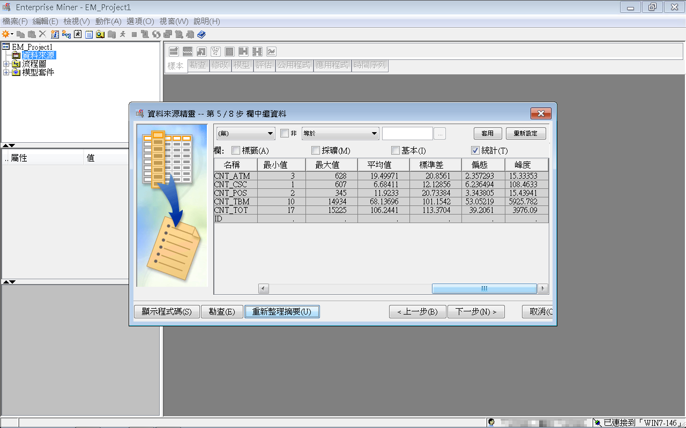
Step 3. 建立資料來源 (Create Data Source)

Slide 37
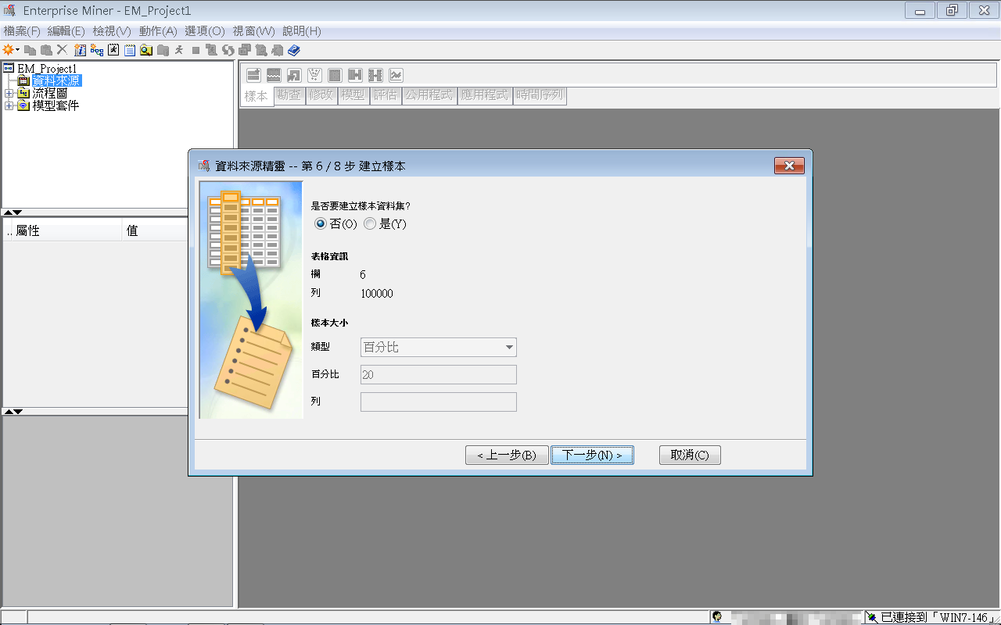
Step 3. 建立資料來源 (Create Data Source)

Slide 38
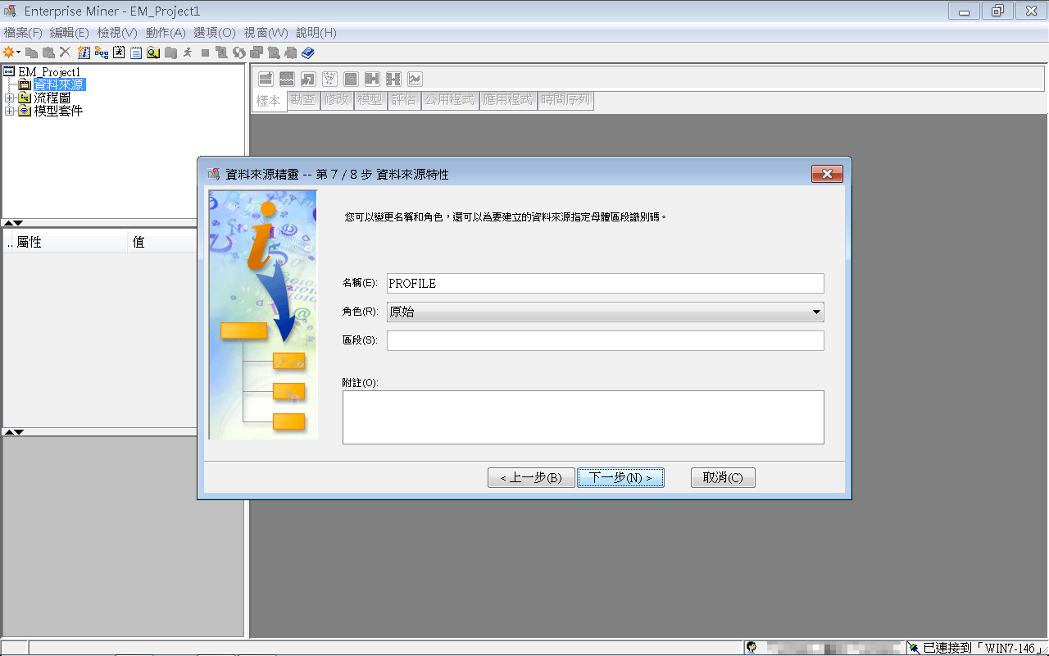
Step 3. 建立資料來源 (Create Data Source)

Slide 39
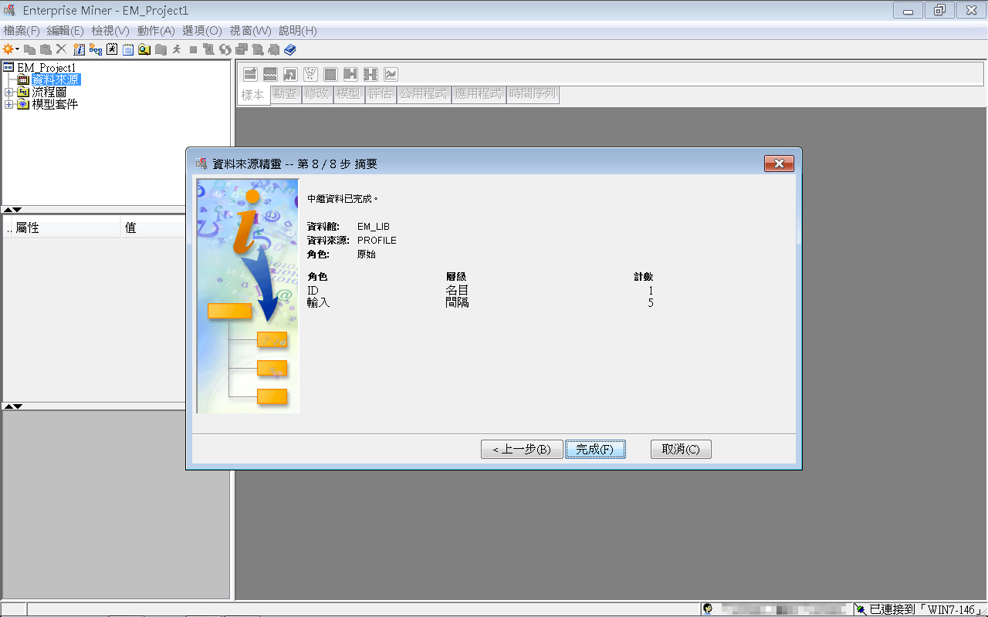
Step 3. 建立資料來源 (Create Data Source)

Slide 40
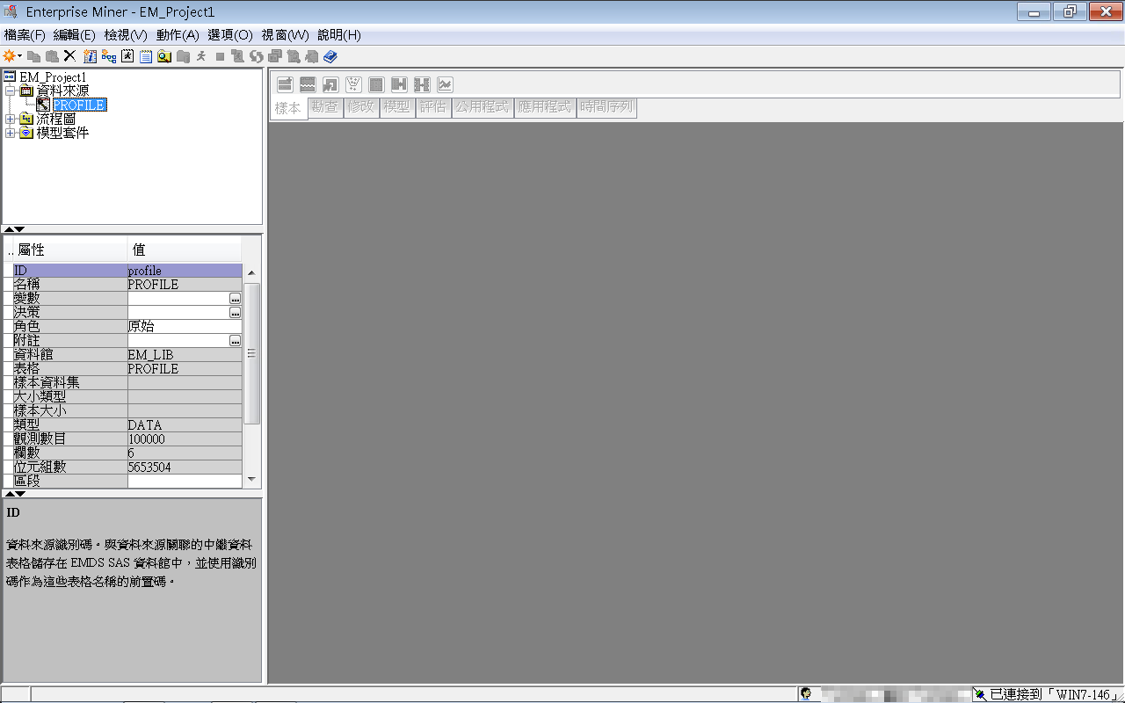
Step 3. 建立資料來源 (Create Data Source)

Slide 41
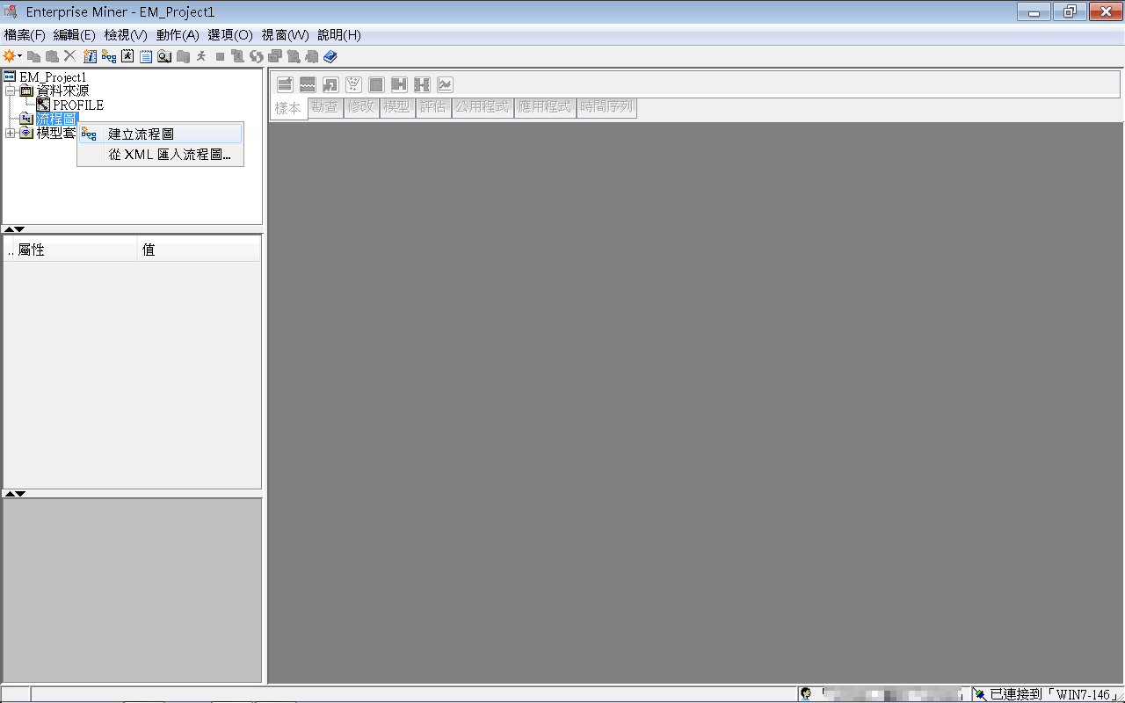
Step 4. 建立流程圖 (Create Diagram)

Slide 42
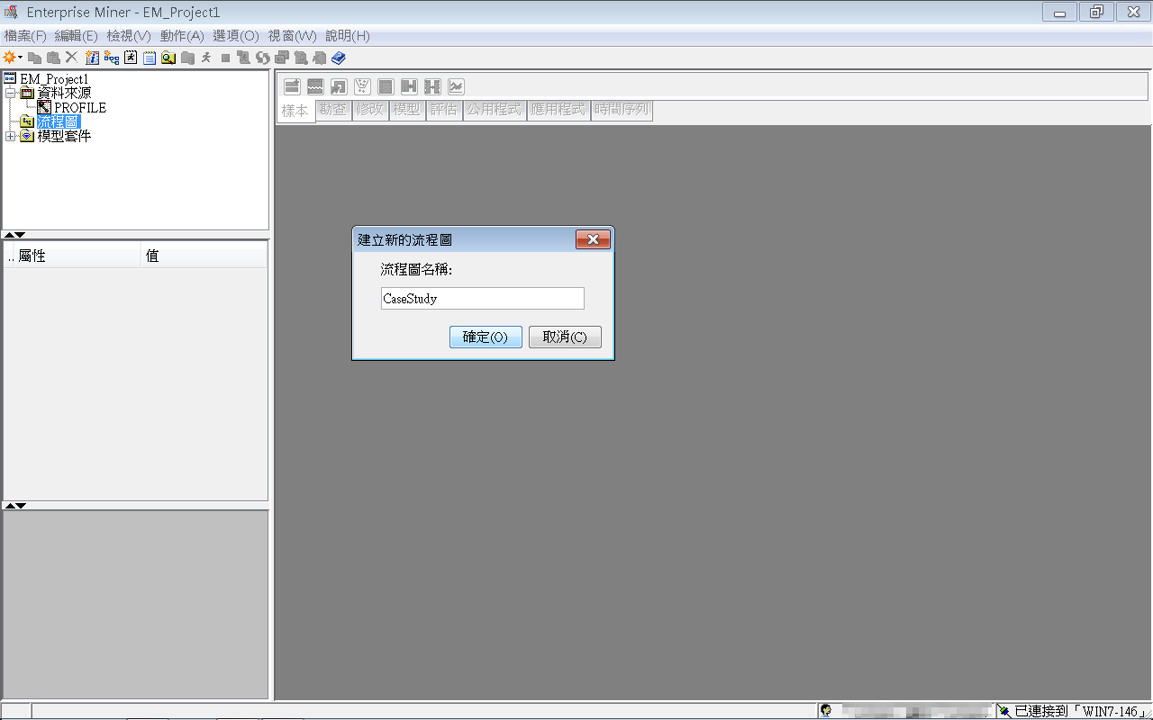
Step 4. 建立流程圖 (Create Diagram)

Slide 43
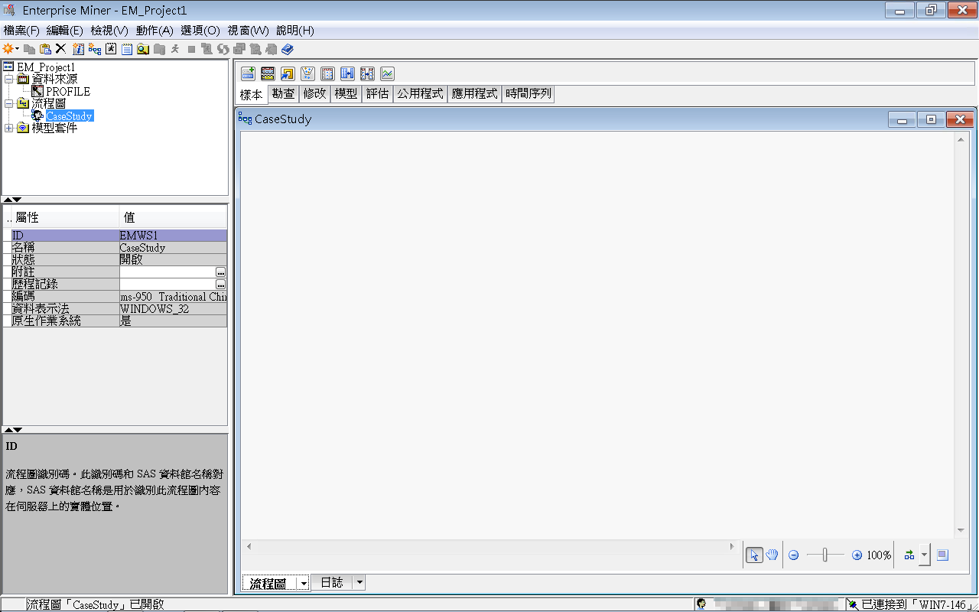
Step 4. 建立流程圖 (Create Diagram)

Slide 44
SAS Enterprise Miner (SAS EM) Case Study
SAS EM 資料匯入4步驟
Step 1. 新增專案 (New Project)
Step 2. 新增資料館 (New / Library)
Step 3. 建立資料來源 (Create Data Source)
Step 4. 建立流程圖 (Create Diagram)
SAS EM SEMMA 建模流程

Slide 45
案例情境模型流程

Slide 46
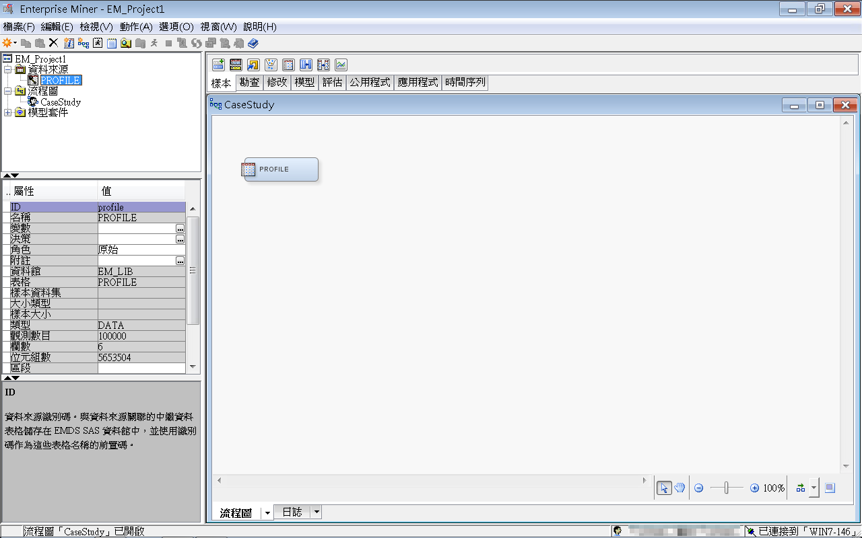

Slide 47
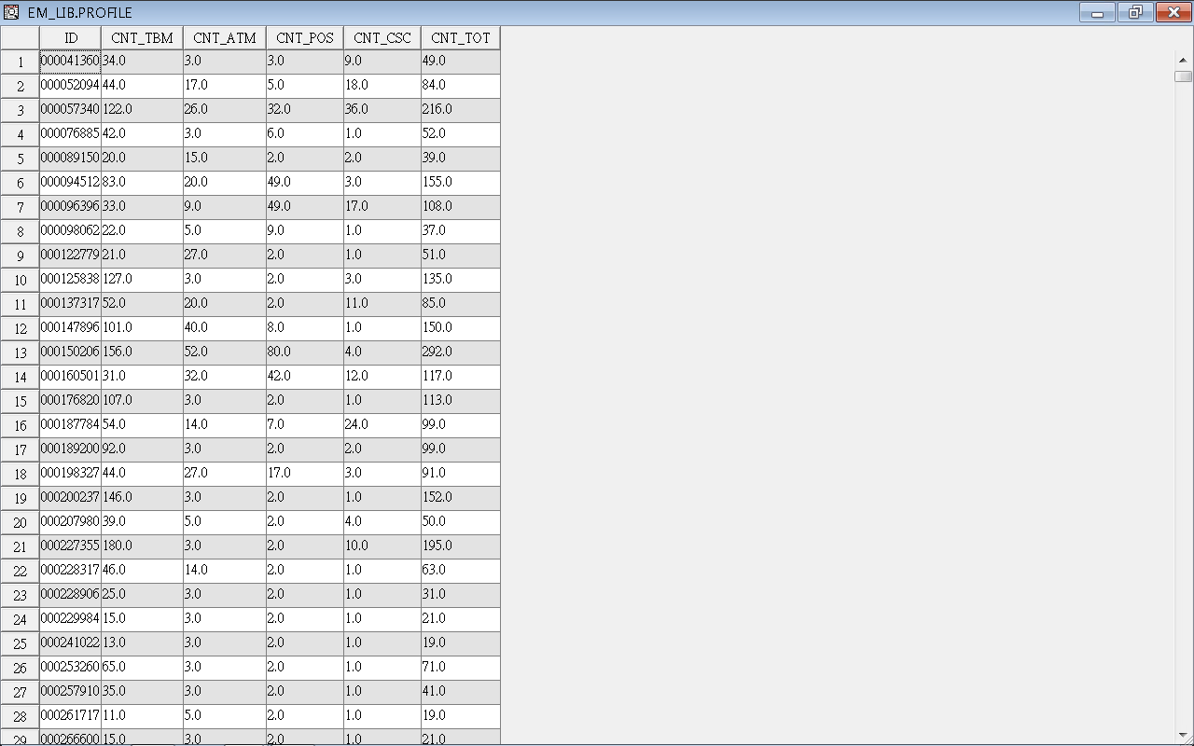
EM_Lib.Profile

Slide 48
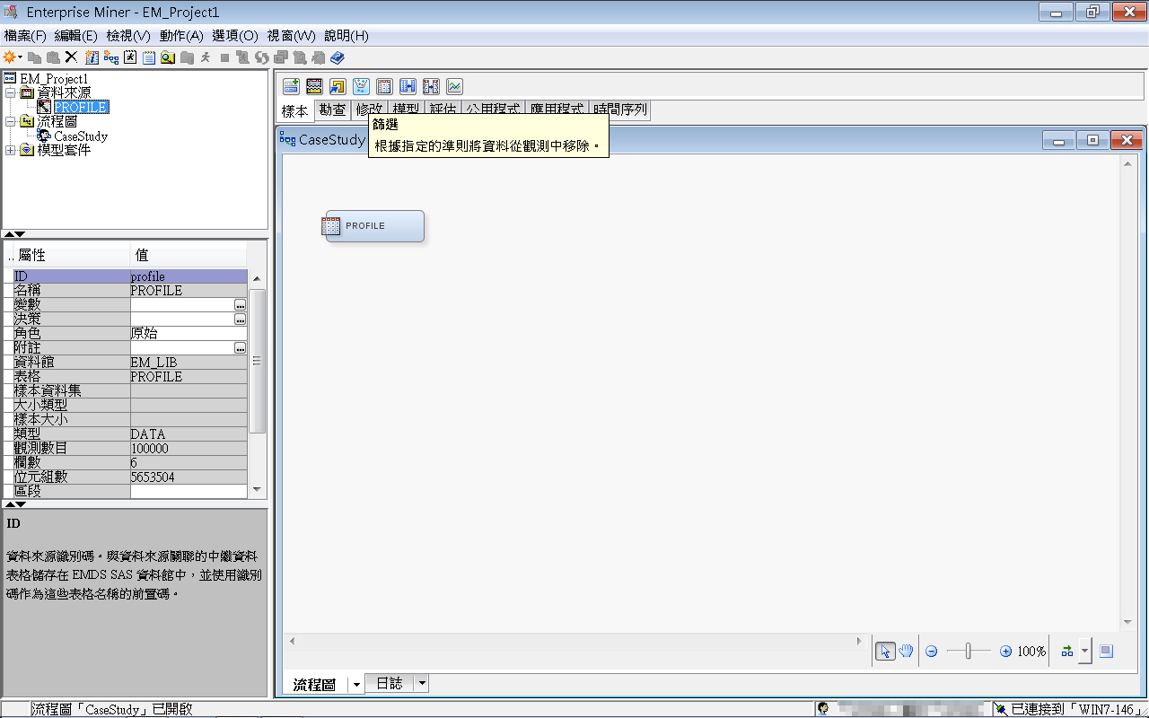

Slide 49
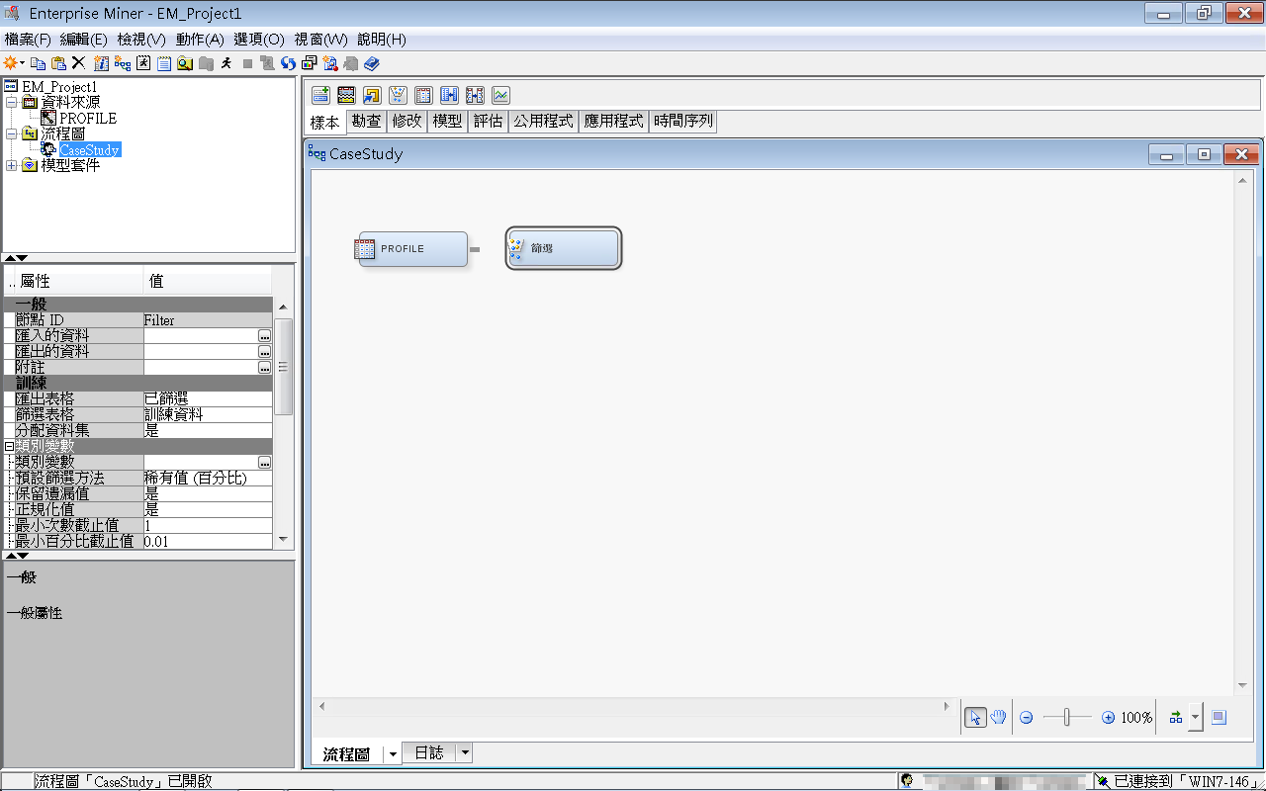

Slide 50
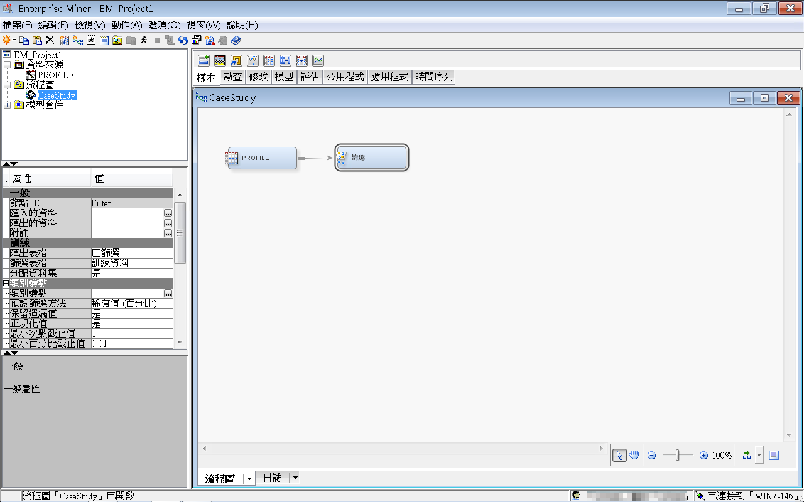

Slide 51
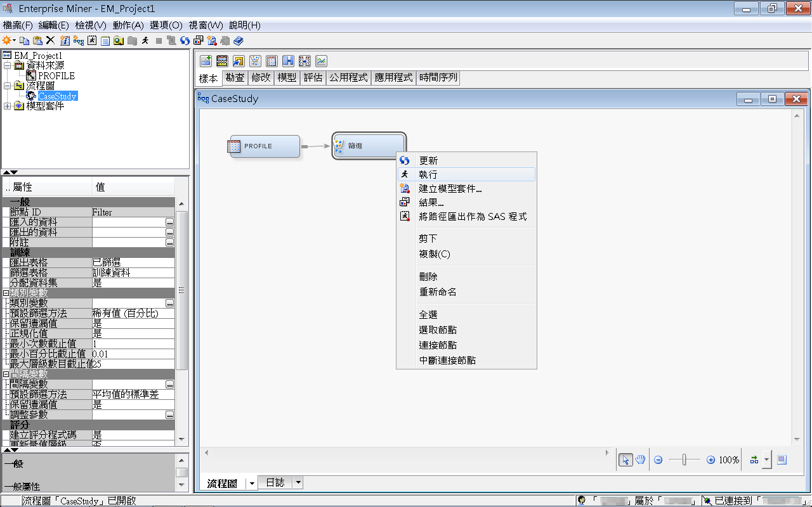

Slide 52
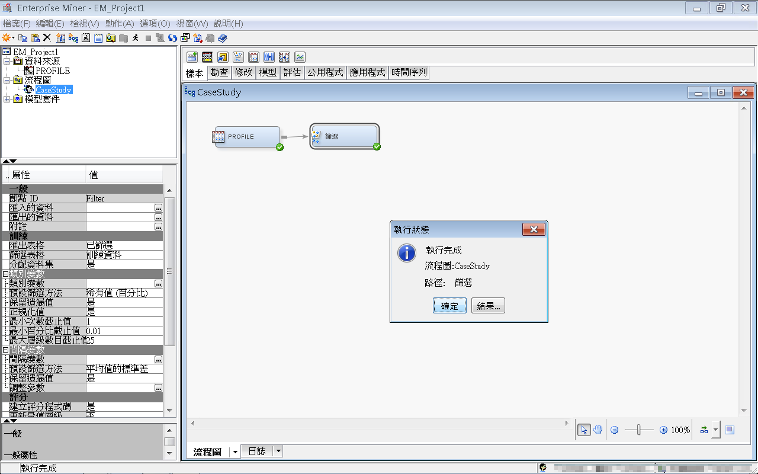

Slide 53
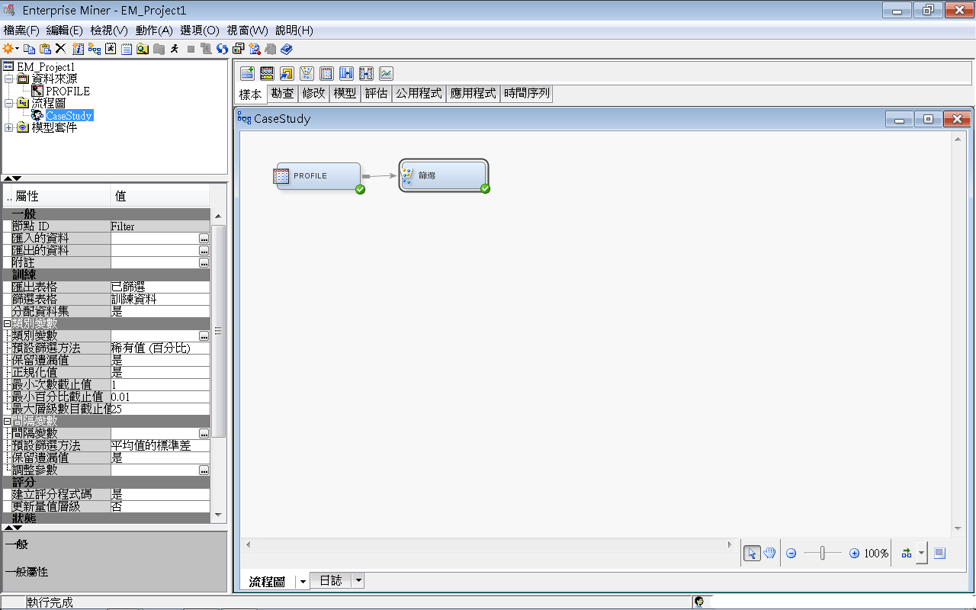
篩選－間隔變數 …

Slide 54
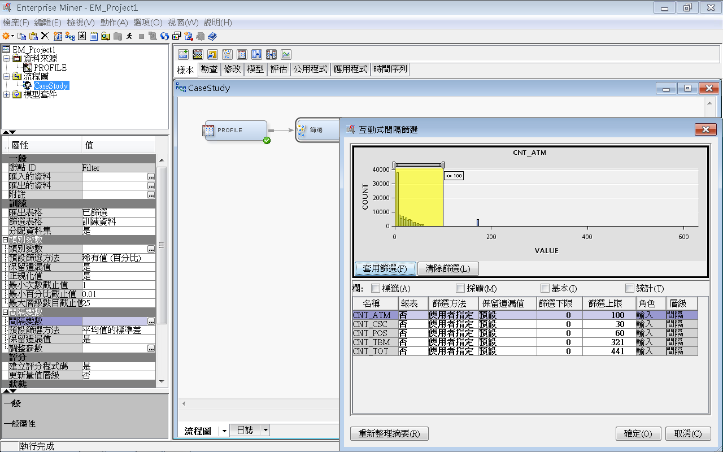
54

Slide 55
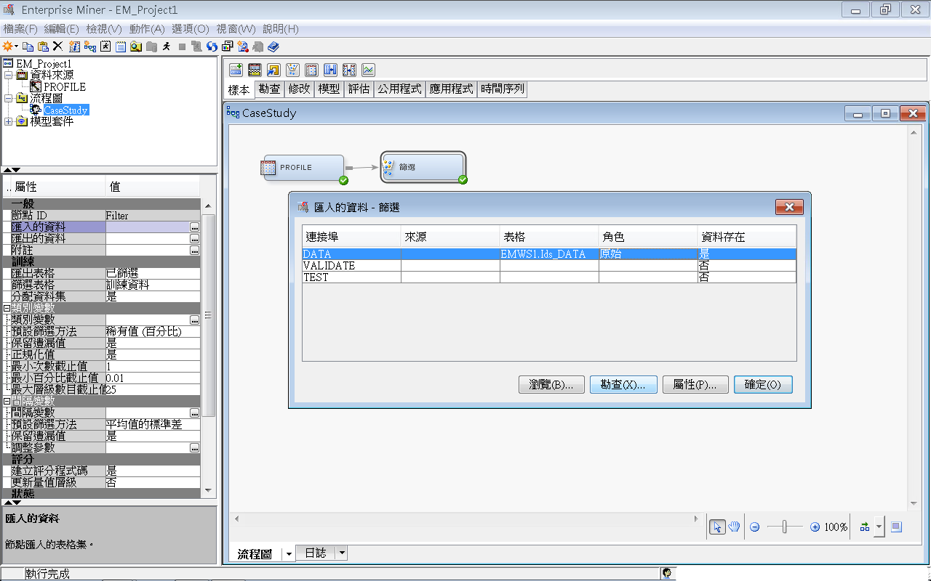
篩選－匯入的資料 … [勘查]

Slide 56
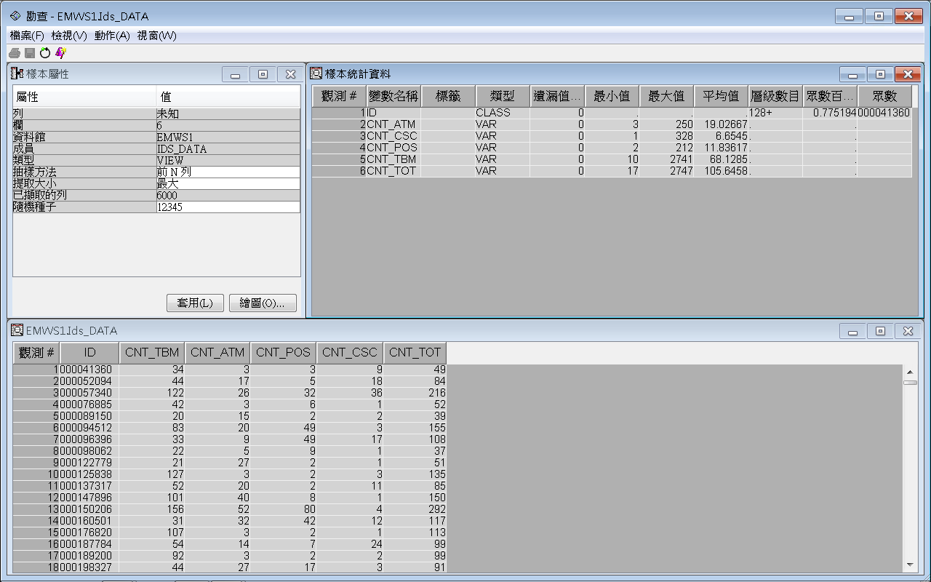
篩選－匯入的資料

Slide 57
篩選－匯出的資料 … [勘查]

Slide 58
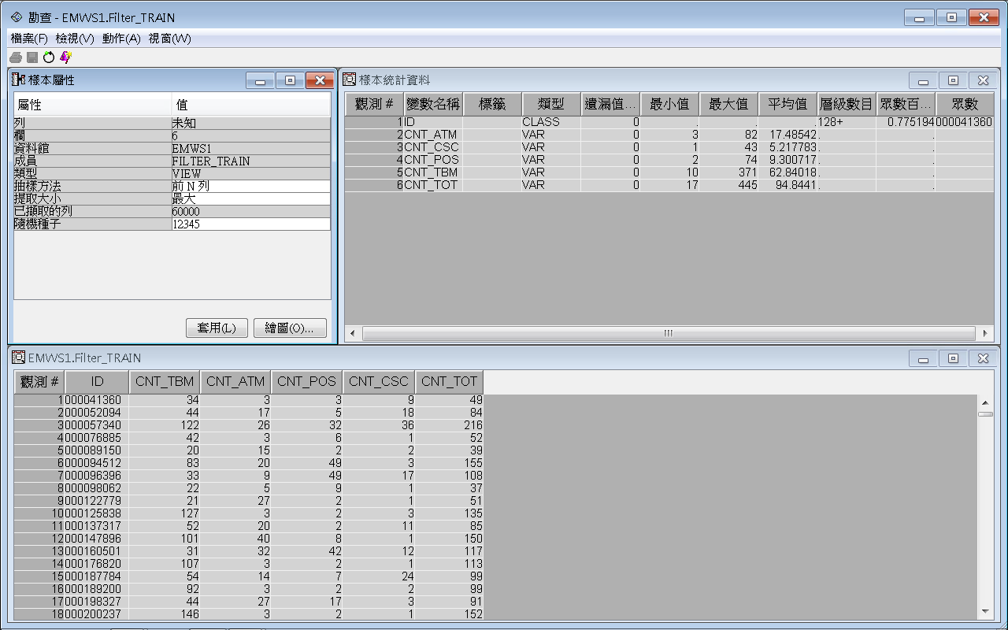
篩選－匯出的資料

Slide 59
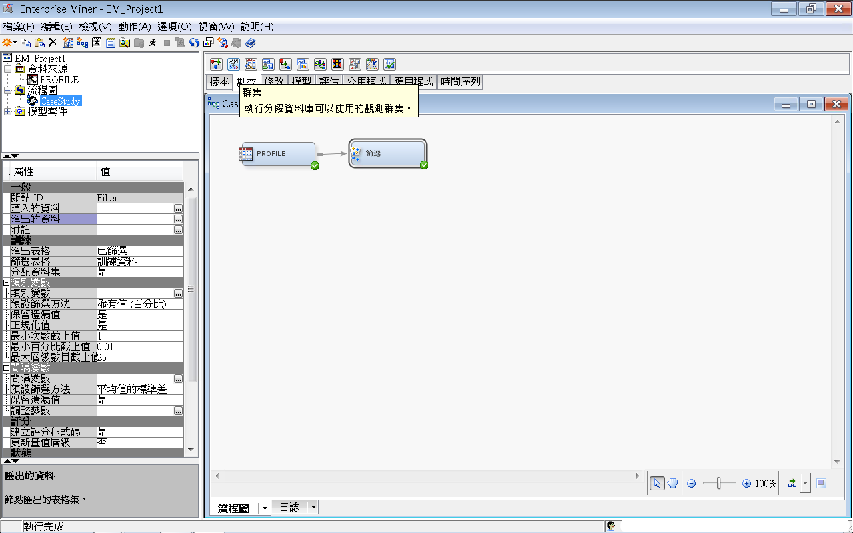
勘查 (Explore)－群集 (Cluster)

Slide 60
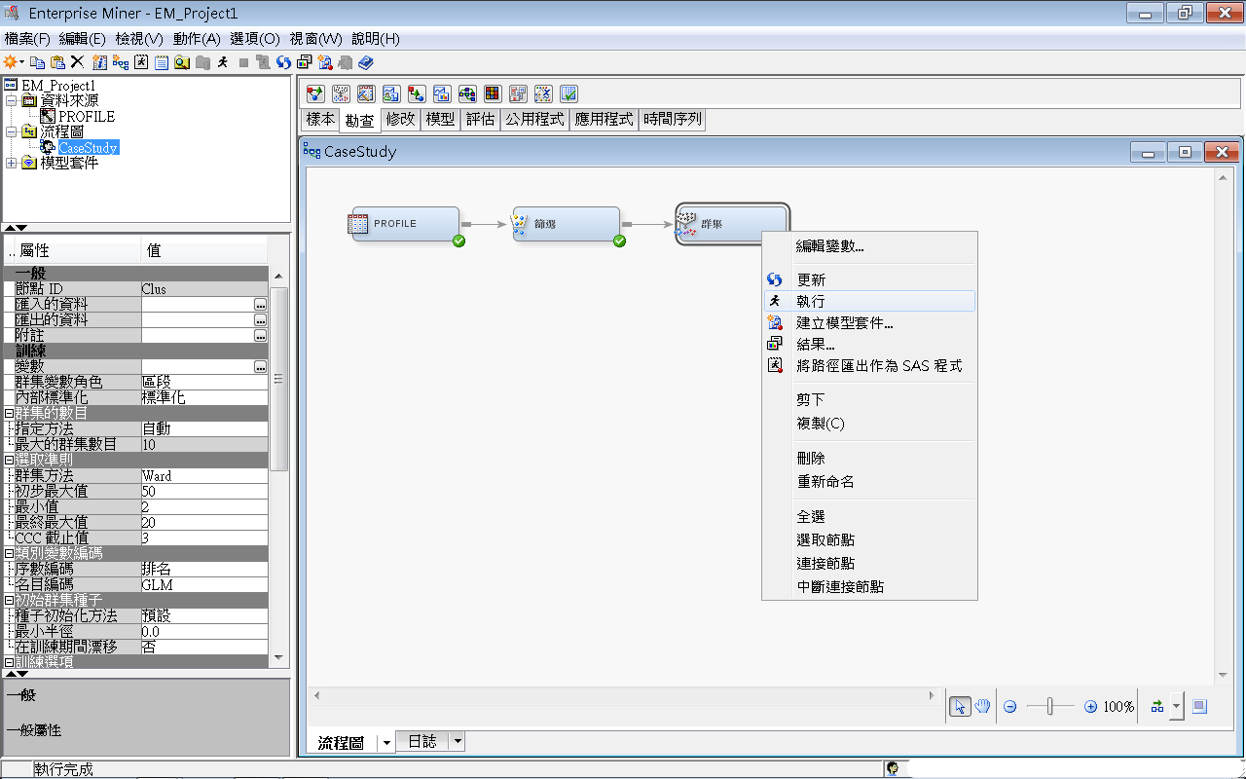

Slide 64
群集 (Cluster) 結果

Slide 65
評估 (Assess)－區段特徵描繪(Segment Profile)
區段特徵描繪 (Segment Profile)

Slide 66
評估 (Assess)－區段特徵描繪(Segment Profile)

Slide 67
評估 (Assess)－區段特徵描繪(Segment Profile)

Slide 68
評估 (Assess)－區段特徵描繪(Segment Profile)

Slide 69
評估 (Assess)－區段特徵描繪(Segment Profile)

Slide 70
區段特徵描繪 (Segment Profile)

Slide 71
區段特徵描繪 (Segment Profile)

Slide 72
轉換變數 (Transform Variables)
轉換變數 (Transform Variables)

Slide 73
轉換變數 (Transform Variables) 訓練/公式 …

Slide 74
轉換變數 (Transform Variables) 訓練/公式 … [建立]
2
1

Slide 75
轉換變數 (Transform Variables) 訓練/公式 … [建立] 增加轉換 (衍生變數)

Slide 76
轉換變數 (Transform Variables)
將 偏態 (Skewed input) → 取 LOG 值轉換變數 → 常態 (Normal Distribution)
Category Logit Score = log (transaction count _{in category} / transaction count _{out of category})
LGT_ATM = LOG (CNT_ATM / (CNT_TOT - CNT_ATM))

Slide 77
轉換變數 (Transform Variables) 訓練/公式 … [建立] 增加轉換 (衍生變數)
LGT_ATM = LOG(CNT_ATM / (CNT_TOT - CNT_ATM))

Slide 78
轉換變數 (Transform Variables) 運算式產生器
LGT_ATM = LOG(CNT_ATM / (CNT_TOT - CNT_ATM))

Slide 79
轉換變數 (Transform Variables) 增加轉換 (衍生變數)
LGT_ATM = LOG(CNT_ATM / (CNT_TOT - CNT_ATM))
LGT_CSC = LOG(CNT_CSC / (CNT_TOT - CNT_CSC))
LGT_POS = LOG(CNT_POS / (CNT_TOT - CNT_POS))
LGT_TBM = LOG(CNT_TBM / (CNT_TOT - CNT_TBM))

Slide 80
轉換變數 (Transform Variables) 增加轉換 (衍生變數)

Slide 81
轉換變數 (Transform Variables) 增加轉換 (衍生變數)
偏態 (Skewed input)
LGT_ATM = LOG (CNT_ATM / (CNT_TOT - CNT_ATM))
常態 (Normal Distribution)

Slide 82
轉換變數 (Transform Variables) 增加轉換 (衍生變數)
偏態 (Skewed input)
常態 (Normal Distribution)

Slide 83
轉換變數 (Transform Variables) 增加轉換 (衍生變數)

Slide 84
轉換變數 (Transform Variables) 增加轉換 (衍生變數)

Slide 85
轉換變數 (Transform Variables) 增加轉換 (衍生變數)
LGT_ATM = LOG(CNT_ATM / (CNT_TOT - CNT_ATM))
LGT_CSC = LOG(CNT_CSC / (CNT_TOT - CNT_CSC))
LGT_POS = LOG(CNT_POS / (CNT_TOT - CNT_POS))
LGT_TBM = LOG(CNT_TBM / (CNT_TOT - CNT_TBM))

Slide 94
使用者指定 最大的群集數目

Slide 95
使用者指定 最大的群集數目： 5

Slide 96
群集 / 執行

Slide 97
群集 執行 結果

Slide 98
區段特徵描繪 (Segment Profile) 編輯變數

Slide 99
區段特徵描繪 (Segment Profile) 編輯變數

Slide 100
區段特徵描繪 (Segment Profile)

Slide 101
區段特徵描繪 (Segment Profile)
Cashless
Transitionals
ATMs

Slide 102
區段特徵描繪 (Segment Profile)
ATMs
Brick-and-Mortar
Service

Slide 104
EM_Lib.Profile
分群分析 (Cluster Analysis)

Slide 105
SAS Enterprise Guide (SAS EG) Excel and SAS Data Conversion

Slide 106
SAS Enterprise Guide (SAS EG) Open SAS .sas7bdat File Export to Excel .xlsx File Import Excel .xlsx File Export to SAS .sas7bdat File

Slide 107
SAS Enterprise Guide 5.1 (SAS EG)

Slide 108
New Project

Slide 109
Open SAS Data File: Profile.sas7bdat

Slide 120
Export SAS .sas7bdat to to Excel .xlsx File

Slide 121
Import Excel File to SAS EG

Slide 122
Import Excel File to SAS EG

Slide 130
Export Excel .xlsx File to SAS .sas7bdat File

Slide 134
Profile_Excel.xlsx

Slide 135
Profile_SAS.sas7bdat

Slide 136
SAS Locale Setup Manager → English UI

Slide 137
SAS Enterprise Guide (SAS EG)

Slide 138
SAS Enterprise Miner 13.1 (SAS EM)

Slide 146
SAS Enterprise Miner (SAS EM)
SAS Enterprise Miner (SAS EM)
English UI

Slide 147
Reference
資料採礦運用: 以SAS Enterprise Miner為工具， 李淑娟，2015，SAS賽仕電腦軟體
Jim Georges, Jeff Thompson and Chip Wells, Applied Analytics Using SAS Enterprise Miner, SAS, 2010
SAS Enterprise Miner Course Notes, 2014, SAS
SAS Enterprise Miner Training Course, 2014, SAS
SAS Enterprise Guide Training Course, 2014, SAS

